Slide 1
Chap18. 커서와 예외 처리

Slide 2
18-1 커서
커서란?
SQL문을 실행했을 때 해당 SQL문 처리 정보를 저장한
메모리 공간
SELECT문의 결과 행 별로 특정 작업 수행
명시적(explicit) 커서, 묵시적(implicit) 커서

Slide 3
18-1 커서
SELECT INTO 방식
조회되는 행이 하나 일 때 사용
커서는 조회되는 행의 수와 상관없이 사용
실습 18-1(p461)

Slide 4
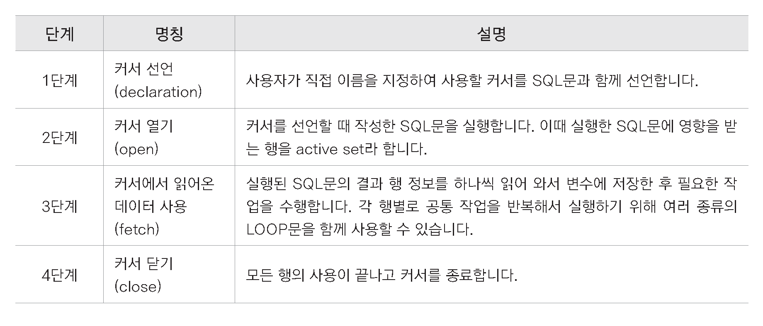
18-1 커서
명시적 커서
직접 커서를 선언하고 사용

Slide 5
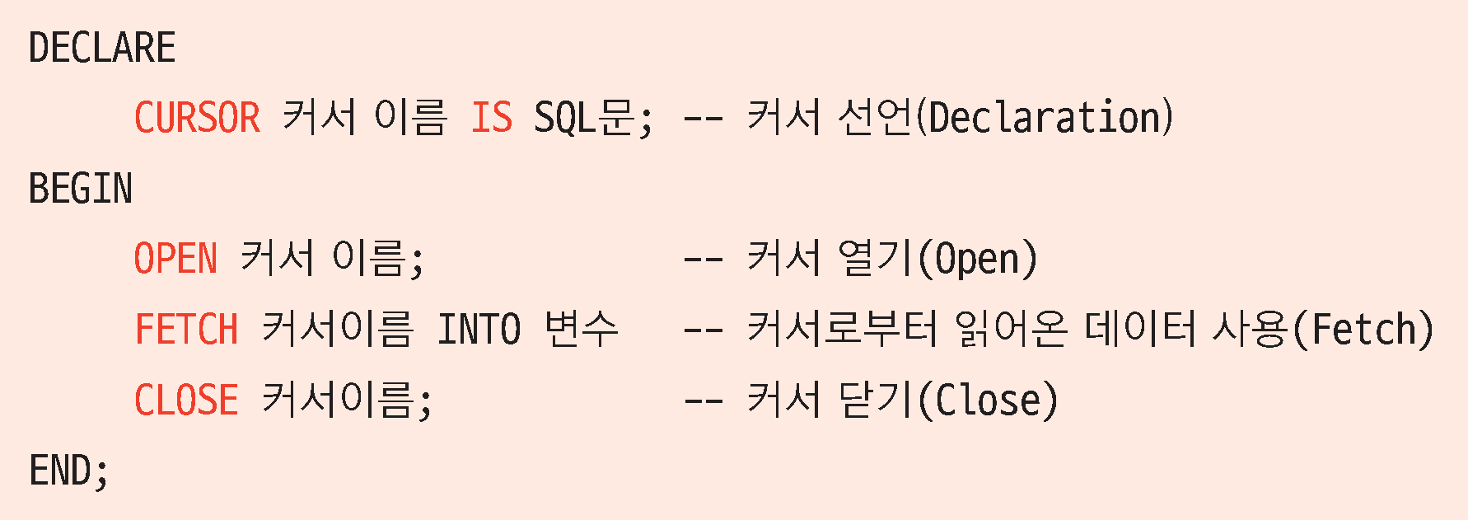
18-1 커서
명시적 커서

Slide 6
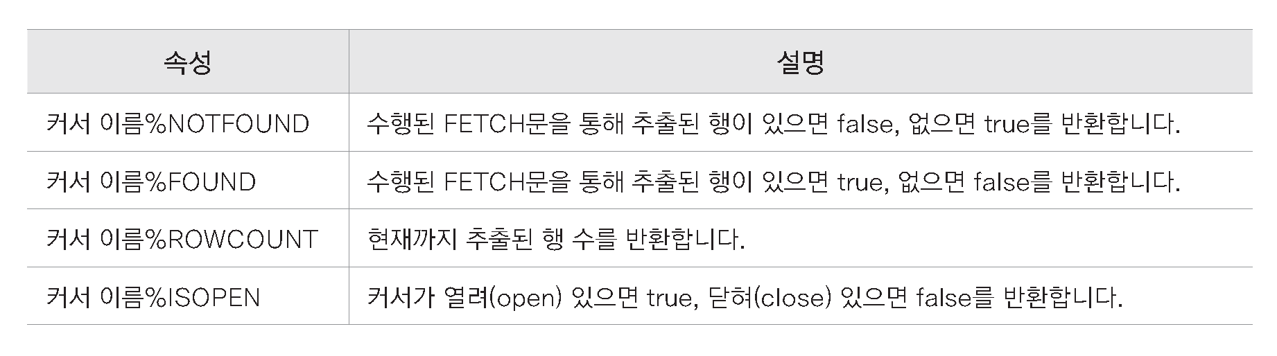
18-1 커서
명시적 커서
하나의 행만 조회되는 경우 (실습 18-2(p462))
여러 행이 조회되는 경우
LOOP (실습 18-3(p463))
FOR LOOP (실습 18-4(p465))
커서에 파라미터 사용하기 (실습 18-5, 18-6(p466 ~ p468))

Slide 7
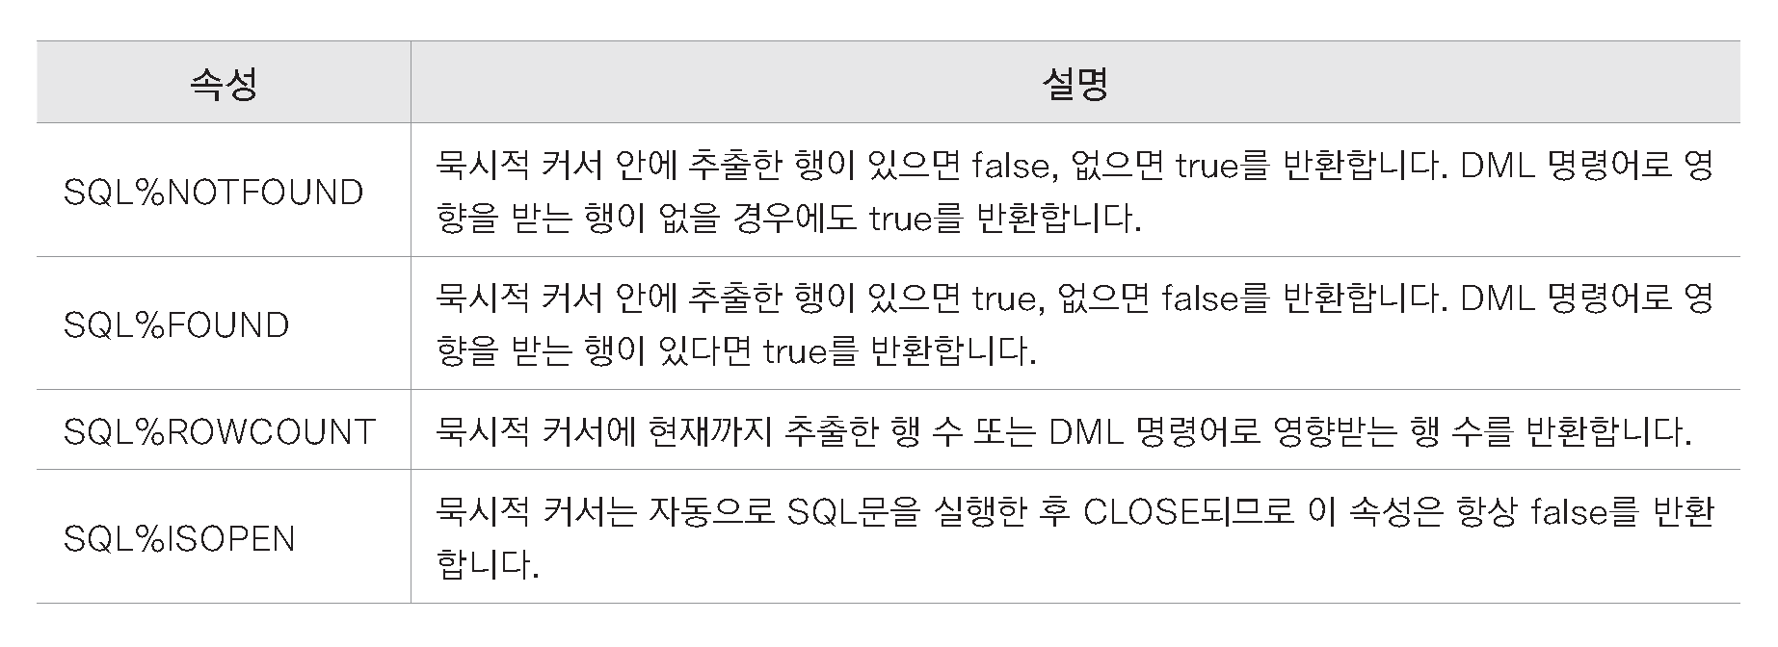
18-1 커서
묵시적 커서
SQL문을 사용했을 때 자동으로 선언되는 커서
OPEN, FETCH, CLOSE 지정없음
실습 18-7(p469)

Slide 8
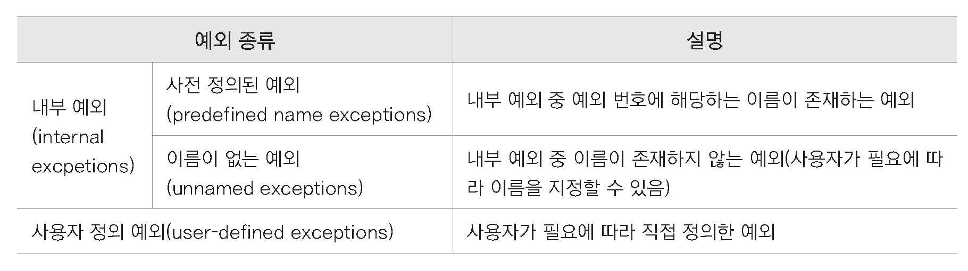
18-2 예외 처리
오류
컴파일 오류 혹은 문법 오류
런타임 오류 혹은 실행 오류 : 예외(프로그램이 실행되는 도중에 발생하는 오류)
예외 종류

Slide 9
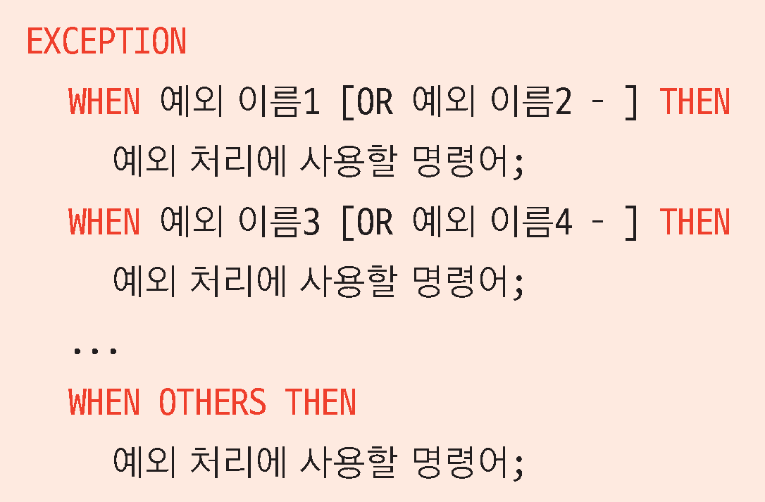
18-2 예외 처리
예외 처리부 작성

Slide 10
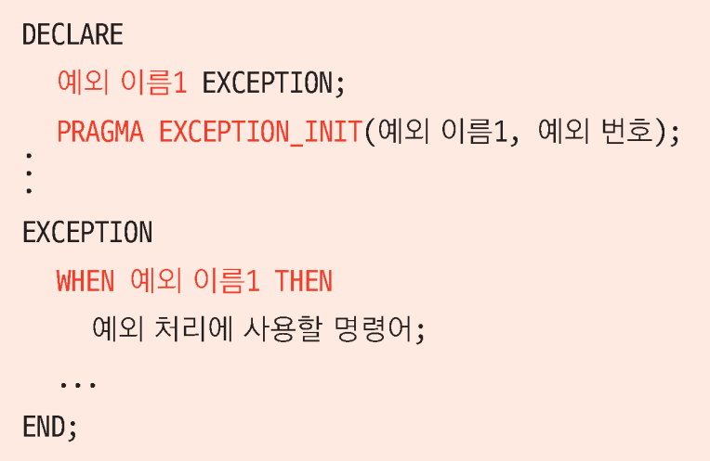
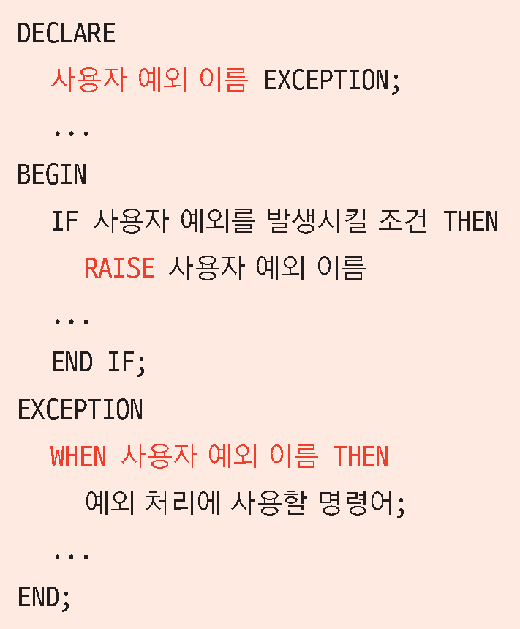
18-2 예외 처리
이름 없는 예외 사용
사용자 정의 예외 사용

Slide 11
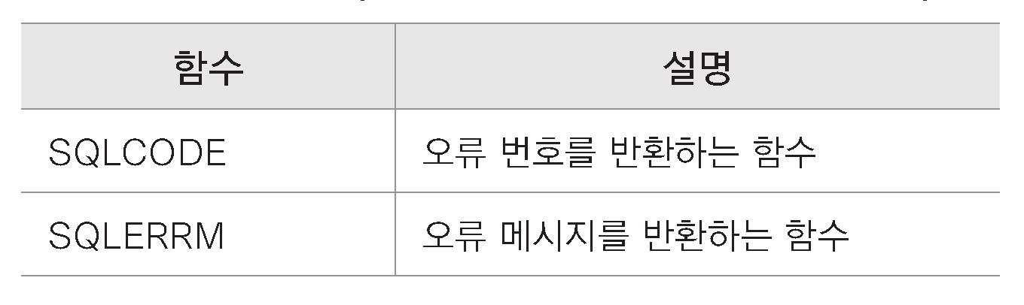
18-2 예외 처리
오류 코드와 오류 메시지 사용

